Slide 1

Software Requirements Engineering · M5 Final
面向长期对话的动态记忆系统
设计、实现与评测
第三组「在阴雨天游泳」
莫远序
黎志丽
卓新烨
田亦洁
组长 · 核心系统与实验
Product Console
时间 / 事件 Sidecar
汇报材料与演示视频
github.com/kenqia/locomo-dynamic-memory · 2026 年 11 月 9 日
Notes:
大家好，我们是第三组"在阴雨天游泳"。我们的项目是一个面向长期对话的动态记忆系统：它把多次会话整理成带来源、带时间的记忆，回答问题时给出可以回查原文的引用。我是组长莫远序，负责核心系统和实验；黎志丽负责 Web Console，卓新烨负责时间与事件的扩展研究，田亦洁负责汇报材料和演示视频。

Slide 2
02
问题：相关不等于有效
问题
设计
系统
实验
发现
总结
合成示例
长期对话里，难的是判断一句话"现在还算不算数"
两句话都和问题高度相关，只有结合时间和关系，才能给出正确答案
对话里发生了什么
同一个问题，两种时间
5 月 1 日 "I live in Paris."
5 月 2 日 "I moved from Paris to Rome."
相似度检索会同时找到这两句话
"Alex 现在住在哪？"
→ Rome
"Alex 5 月 1 日住在哪？"
→ Paris
计划 ≠ 已完成
否定也要保留
矛盾不能擅自消解
我们想回答：查询时多一步"有效证据解析"，能否稳定地提高回答质量？代价多大？证据在哪一步丢失？
LoCoMo Dynamic Memory · 第三组 在阴雨天游泳
M5 Final · 2026.11.09
02
Notes:
先看一个例子。Alex 5 月 1 日说住在巴黎，第二天说搬到了罗马。问"他住在哪"，这两句话和问题的语义相似度都很高，普通的相似度检索会把它们一起找出来。只有知道哪句话是什么时候说的、后一句替代了前一句，系统才能回答"现在是罗马"；而问 5 月 1 日时，答案又应该是巴黎。类似的还有计划和完成、否定、前后矛盾。这引出了我们的三个问题。

Slide 3
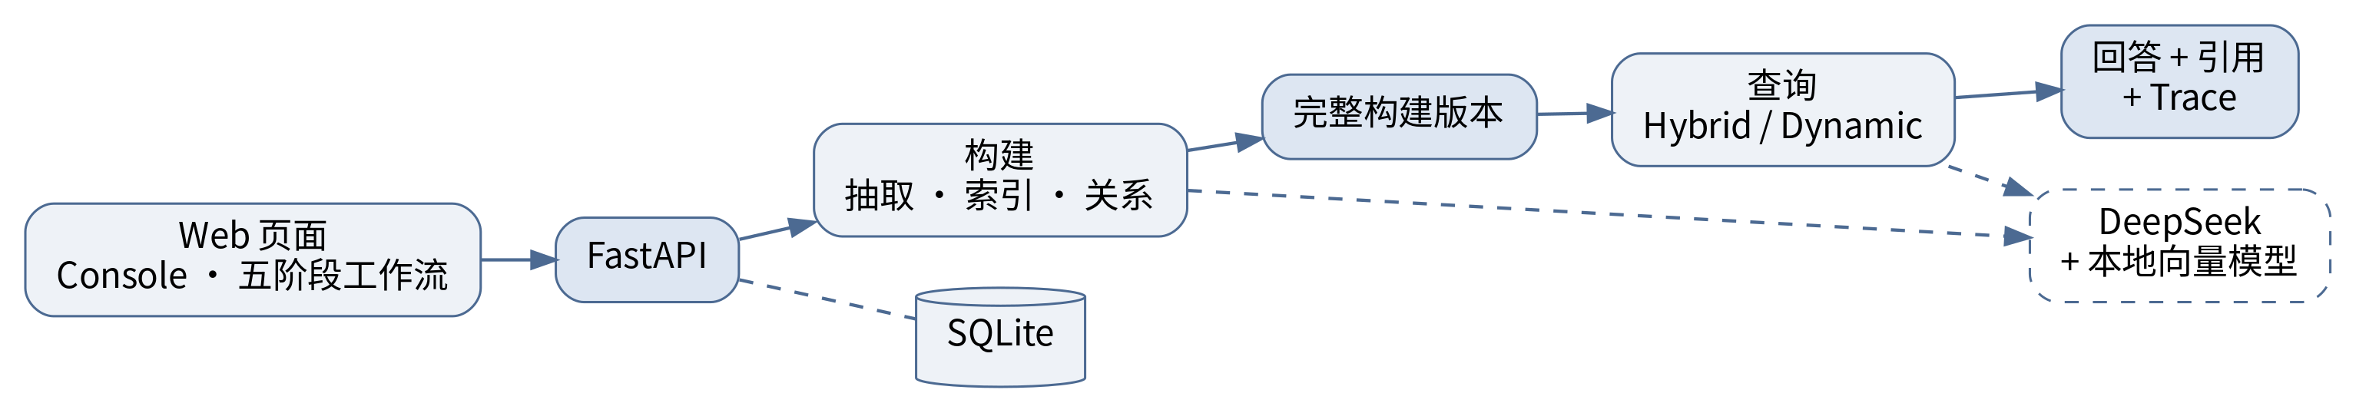
03
需求与系统概览
问题
设计
系统
实验
发现
总结
五个阶段的需求，落在同一个可追溯的系统里
导入对话
›
构建记忆
›
检查记忆
›
问答
›
评测
技术选择
三条质量要求
Streamlit 页面 → FastAPI → SQLite
BM25 + 本地向量模型（MiniLM，384 维）
DeepSeek deepseek-flash：抽取、关系、回答
可追溯：任何回答都能定位到原文
版本一致：一次查询只用一个完整版本
失败可见：失败被记录，不当成"没有结果"
LoCoMo Dynamic Memory · 第三组 在阴雨天游泳
M5 Final · 2026.11.09
03
Notes:
在 M3 的需求规格里，我们把系统使用过程分成五个阶段：导入、构建、检查、问答和评测。最终系统完整实现了这五个阶段。架构上，页面只通过 FastAPI 访问后端，数据存在 SQLite 里；检索用 BM25 加本地向量模型，抽取和回答调用 DeepSeek。我们最看重三条质量要求：可追溯、版本一致、失败可见。

Slide 4
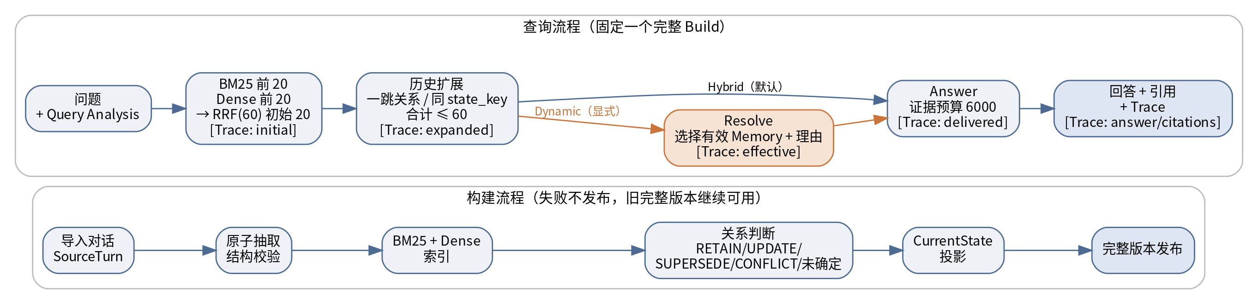
04
构建与查询流程
问题
设计
系统
实验
发现
总结
Hybrid 与 Dynamic 共享检索和历史扩展，只差"解析"这一步
Dynamic 多调用一次模型，从候选中挑出对这个问题、这个时间有效的记忆
构建：按片段保存进度，失败只重试失败片段；任何一步没完成，版本就不发布，旧版本继续可用。
查询：BM25 与向量各取 20 → RRF 融合 → 历史扩展（≤ 60 条）→ [解析] → 回答，并记录四阶段 Trace。
LoCoMo Dynamic Memory · 第三组 在阴雨天游泳
M5 Final · 2026.11.09
04
Notes:
这是构建和查询的流程。构建按片段进行，任何一步失败都不会覆盖旧版本。查询时，两种策略都先做混合检索，再沿已有关系扩展相关历史。Hybrid 直接把候选交给回答模型；Dynamic 先多调用一次模型，从最多 60 条候选里选出真正有效的记忆，再回答。两种策略唯一的区别就是这一步，后面的实验比较的就是它值不值得。

Slide 5
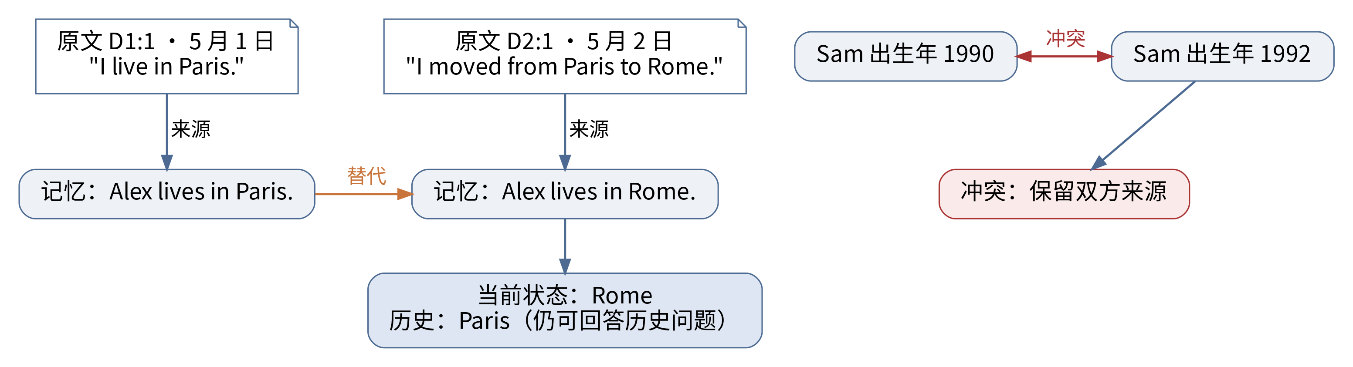
05
记忆模型与时间语义
问题
设计
系统
实验
发现
总结
合成示例
新信息不覆盖旧信息，每个回答都能回到原文
原子记忆
记忆关系
两种时间
一条记忆 = 一个事实
指向原始轮次，记录计划 / 否定
替代 · 推进 · 冲突 · 保留 · 未确定
当前状态可随时重算
报告时间 ≠ 事件时间
"现在" = 最后一次会话
LoCoMo Dynamic Memory · 第三组 在阴雨天游泳
M5 Final · 2026.11.09
05
Notes:
这是我们的数据模型。一条记忆只表达一个事实，并指向原始轮次。巴黎和罗马之间是替代关系：当前状态更新为罗马，但巴黎这条历史仍保留，用来回答历史问题。Sam 的两个出生年份是冲突关系，系统保留双方来源而不是挑一个。时间上，我们分开记录"话是什么时候说的"和"事情是什么时候发生的"。

Slide 6
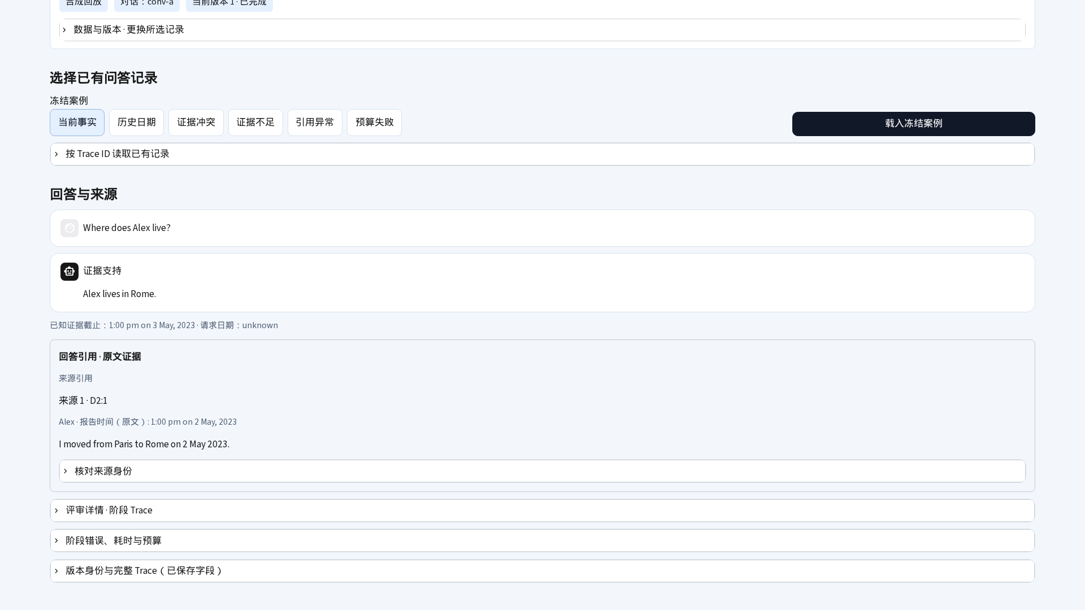
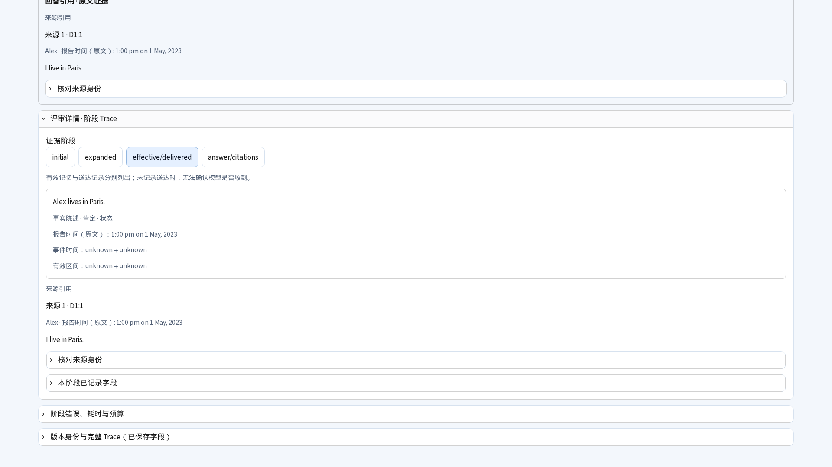
06
真实运行的 Web Console
问题
设计
系统
实验
发现
总结
OFFLINE SYNTHETIC REPLAY
在 Console 里，可以从回答一路检查到原文和每个阶段的证据
当前事实："Alex lives in Rome."，引用 D2:1 原文
历史日期问题：切换到"有效证据"阶段的 Trace
五个页面：Overview · Memory · Query · Experiments · Demo；只读浏览，不会自动构建或调用模型
工程质量：主分支持续集成通过；离线测试 1,018 项全部通过；组员真人复核
LoCoMo Dynamic Memory · 第三组 在阴雨天游泳
M5 Final · 2026.11.09
06
Notes:
这是合并进主分支的 Web Console 的真实页面，截图来自离线演示模式，使用合成数据，不调用模型。左边是"Alex 现在住在哪"的回答和它引用的原文；右边是历史日期问题的 Trace，可以逐阶段切换，看初始候选、扩展、有效证据和最终引用。这个界面由黎志丽开发，卓新烨做了非作者复核；主分支的 1,018 项离线测试全部通过。

Slide 7
07
实验设计
问题
设计
系统
实验
发现
总结
最终结论来自一次事先固定配置的独立留出实验
400 题目
2 策略
0 分
conv-43 / conv-44
开发期间从未看过成绩
Hybrid 与 Dynamic
每道题各运行一次
失败题记 0 分
不补跑、不删除
三条原则
1 先固定配置，再看答案
2 每道题只跑一次
3 确认结果完整后才评分
指标：事实类问题用官方 token F1；逐题配对 bootstrap 求 95% 区间；同时记录费用、延迟和失败。
开发阶段：757 题和 100 题的多轮实验用来发现问题、确定配置；样本与配置不同，不和最终结果比较。
LoCoMo Dynamic Memory · 第三组 在阴雨天游泳
M5 Final · 2026.11.09
07
Notes:
开发阶段我们在四段开发对话上做了多轮实验，它们帮助我们发现问题、确定配置，但样本和配置都不同，不能和最终结果放在一起比较。最终结论只来自这次实验：两段开发期间从未看过成绩的对话，共 400 道题，两种策略各跑一次。配置在看答案之前固定，失败的题记 0 分不补跑，结果确认完整后才评分。

Slide 8
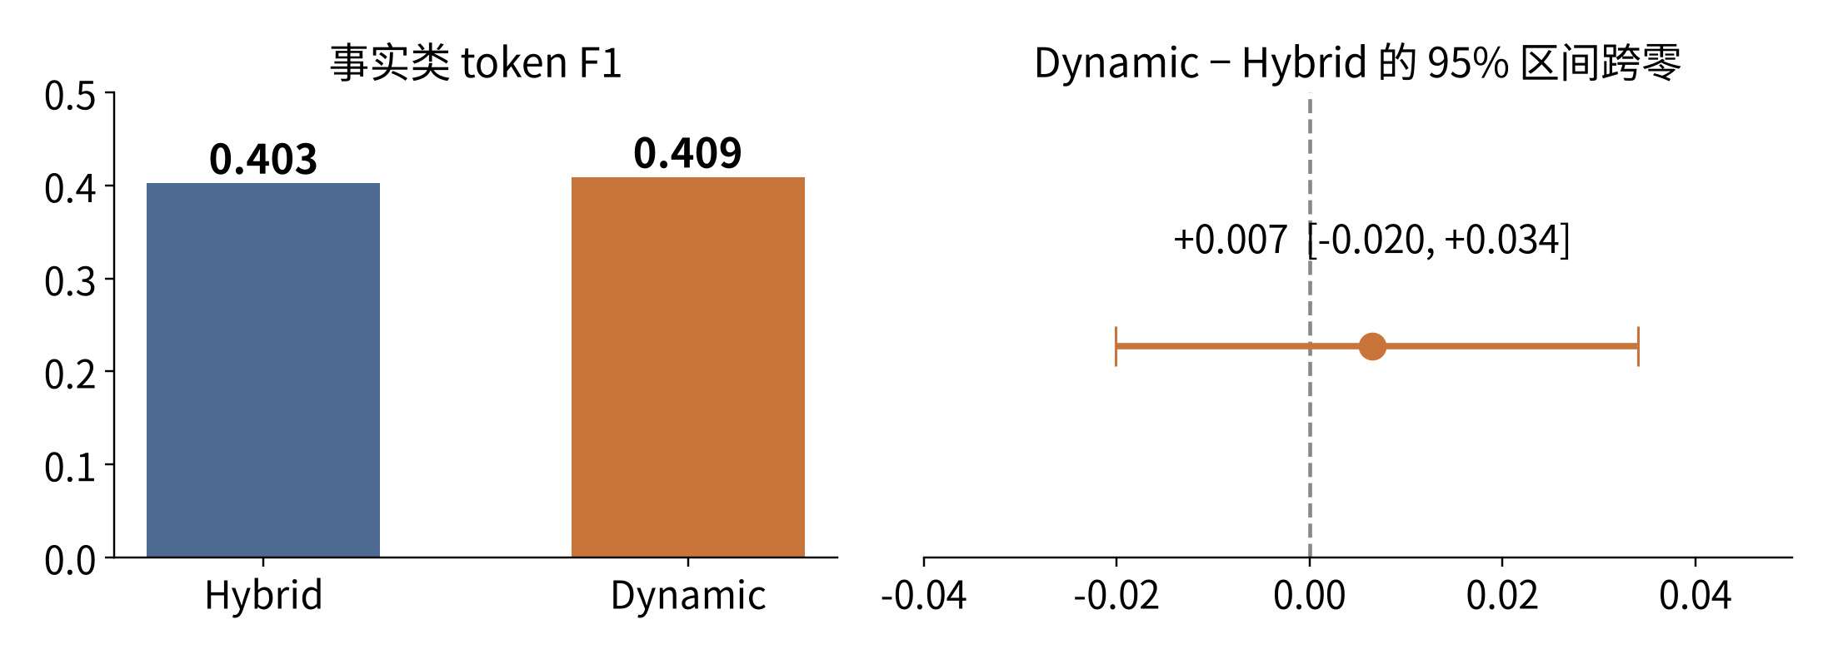
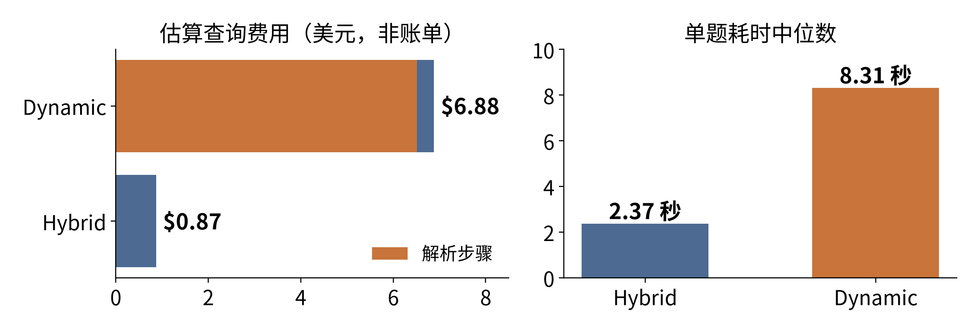
08
核心实验结果
问题
设计
系统
实验
发现
总结
Dynamic 的 F1 点估计略高但区间跨零；费用和延迟高出数倍
0.403 vs 0.409
事实类 token F1
差 +0.007，95% 区间 [−0.020, +0.034]
7.90×
估算查询费用
按已报 token 用量估算，不是实际账单
3.51×
单题中位延迟
2.37 秒 vs 8.31 秒
成功 394 vs 389 / 400；17 次失败中 9 次为供应商余额不足
LoCoMo Dynamic Memory · 第三组 在阴雨天游泳
M5 Final · 2026.11.09
08
Notes:
这是核心结果。事实类问题上，Hybrid 的 F1 是 0.403，Dynamic 是 0.409，差值的 95% 区间从负 0.020 到正 0.034，跨过零。所以在这次实验的设定下，我们没有足够证据说明 Dynamic 有稳定的质量优势——这并不等于说它没用。另一方面，Dynamic 按已报用量估算的费用约是 Hybrid 的 7.9 倍，几乎全部来自解析这一步；中位延迟约 3.5 倍。成功率略低，但 17 次失败里有 9 次是账户余额不足，不能都算在方法上。

Slide 9
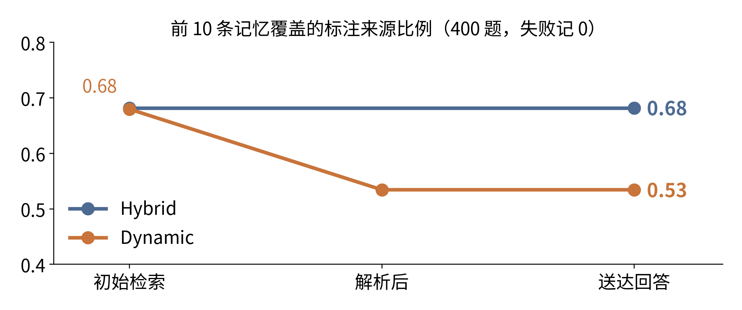
09
证据保留与未采用的扩展
问题
设计
系统
实验
发现
总结
标注来源主要在解析步骤减少；扩展方向没有显示问答收益
尝试过但没有采用
Graph 两跳检索
最终证据覆盖不变
记忆压缩
节省可以忽略
自适应路由
证据覆盖下降
107 / 400 题在解析后少了至少一个标注来源
2 / 400 题在回答阶段因篇幅限制再丢失
这不是 107 次错误删除：标注来源不一定是必需证据，例如问 Tim、来源却在讲 John。哪些排除是错的，还需要人工逐题判断。
时间软优先
没有整体收益
时间 / 事件 Sidecar
研究候选，未进主分支
LoCoMo Dynamic Memory · 第三组 在阴雨天游泳
M5 Final · 2026.11.09
09
Notes:
为什么 Dynamic 没有带来收益？我们按阶段统计了标注来源的覆盖。Hybrid 从头到尾基本不变；Dynamic 在解析这一步从 0.68 降到 0.53。逐题看，107 道题在解析后少了至少一个标注来源，只有 2 道题是在回答阶段丢的。但要注意，这不是 107 次错误删除——标注来源不一定是回答必需的，比如有道题问 Tim，来源却在讲 John，排除它可能是对的。右边是我们尝试过的几个扩展，都没有显示出问答收益，所以默认关闭。卓新烨的时间 Sidecar 作为独立研究候选保留。

Slide 10
10
结论与未来工作
问题
设计
系统
实验
发现
总结
默认 Hybrid，Dynamic 显式可选
我们的结论
下一步
系统：从原文到记忆、关系、版本和带引用回答的完整链路，可以在网页中逐层检查
质量：区间跨零，没有证明 Dynamic 稳定更好
代价：估算费用约 7.9 倍，中位延迟约 3.5 倍
证据：减少集中在解析步骤，原因仍待判断
人工核查 20 个证据保留案例，区分合理与错误的排除
建立人工核查的动态关系标签，测量关系准确率
改进解析步骤后，在新的未公开对话上重新评测
扩大评测对话数量
一个看起来合理的设计，在独立数据上没有显示稳定收益，同时付出了明显成本。
我们把它如实记录下来，并据此做出工程选择。
LoCoMo Dynamic Memory · 第三组 在阴雨天游泳
M5 Final · 2026.11.09
10
Notes:
总结一下。工程上，我们交付了从原文到记忆、关系、版本和带引用回答的完整系统，每一步都可以在网页里检查。研究上，我们设计的动态解析在独立数据上没有显示出稳定优势，同时更贵、更慢，而且是证据减少的主要位置。所以我们默认使用 Hybrid，Dynamic 作为可选项保留。下一步最值得做的，是人工核查那些被排除的证据到底该不该排除，再在新的数据上重新评测。谢谢大家。

